Slide 1
重症筋無力症に対する
CAR-T療法の新時代
Descartes-08（AURORA試験）解説
医知創造ラボ | 2026年3月

Slide 2
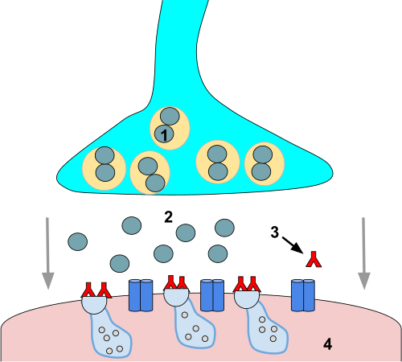
重症筋無力症（MG）とは
自己免疫が原因で
神経筋接合部の
信号伝達が障害される疾患
免疫系がAChRを異物と誤認
→ 自己抗体を産生
→ 信号が遮断される
神経筋接合部の異常
2 / 17

Slide 3
MGの主な症状
眼瞼下垂（まぶたが下がる）
複視（ものが二重に見える）
四肢筋力低下・嚥下障害
重症例では呼吸筋麻痺（クリーゼ）に至る
3 / 17

Slide 4
従来の治療法
治療法 | 特徴
抗コリンエステラーゼ薬 | 対症療法（症状改善のみ）
ステロイド / 免疫抑制薬 | 長期副作用・効果発現に時間
IVIg / 血漿交換 | 効果は一時的
FcRn / 補体阻害薬 | 新規薬剤（高コスト）
4 / 17

Slide 5
従来治療の根本的な問題
原因となるB細胞を除去できない
既存治療は「免疫を弱める」「抗体を一時的に減らす」
→ 治療中止で再燃リスク
→ 長期的な免疫抑制療法が必要
5 / 17

Slide 6
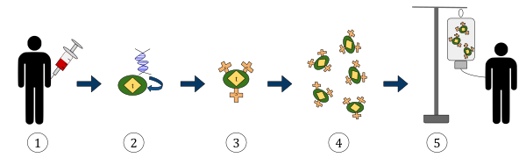
CAR-T細胞療法とは
患者自身のT細胞を
遺伝子改変し標的細胞を
攻撃させる治療法
CARを装着したT細胞が
標的を効率的に攻撃
血液がんで承認済み
→ 自己免疫疾患へ応用が進展
CAR-T細胞療法の概要
6 / 17

Slide 7
CAR-T療法の5ステップ
1
2
3
4
5
T細胞採取
→
遺伝子改変
→
体外増殖
→
患者に再投与
→
標的細胞を破壊
7 / 17

Slide 8
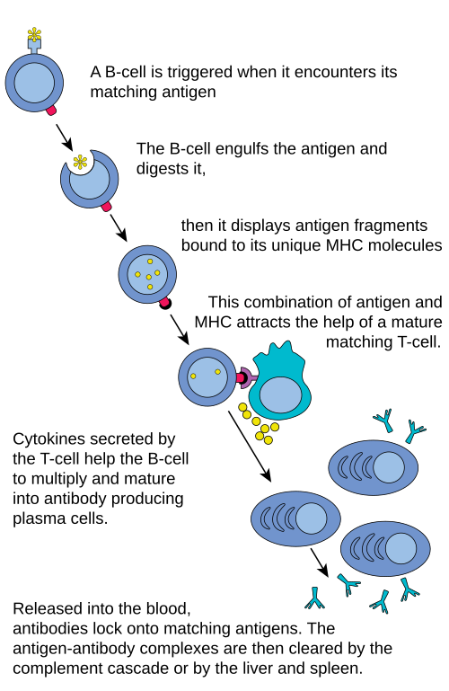
なぜMGにCAR-Tを使うのか
「免疫を抑える」から
「原因細胞を除去する」へ
B細胞表面のBCMAを標的に
→ 自己反応性B細胞を除去
→ 自己抗体の産生が停止
→ 症状改善
BCMA = B cell maturation antigen
B細胞の活性化と分化
8 / 17

Slide 9
Descartes-08 ― RNA-CAR-T
mRNAで一時的にCAR機能を付与する
「可逆的」CAR-T
従来CAR-T：DNAをゲノムに永久導入
Descartes-08：mRNAで一時的に機能付与
→ 自然分解で効果が制御可能
9 / 17

Slide 10
RNA-CAR-Tの4つの利点
効果が制御可能（mRNAは自然分解）
化学前処置（lymphodepletion）が不要
CRS・ICANSの重篤副作用リスクが低い
外来で投与可能（入院不要）
10 / 17

Slide 11
従来CAR-T vs Descartes-08
項目 | 従来CAR-T | Descartes-08
遺伝子導入 | DNA（永久） | mRNA（一時的）
化学前処置 | 必要 | 不要
入院 | 必要 | 外来で可能
CRSリスク | 高い | 低い
11 / 17

Slide 12
第2相試験の結果 ― 有効性
MG-ADLスコアの有意な改善
QMGスコアも改善を確認
効果は1年以上持続する例もあり
難治性MG患者を対象に実施
12 / 17

Slide 13
第2相試験の結果 ― 安全性
CRS（サイトカイン放出症候群）
→ 軽度またはなし
ICANS（神経毒性症候群）
→ 軽度またはなし
RNA-CAR-Tの設計により重篤な副作用リスクが大幅に低減
13 / 17

Slide 14
第3相 AURORA試験
対象
AChR抗体陽性の全身型MG
デザイン
無作為化二重盲検プラセボ対照
患者数
約100名
主要評価項目
MG-ADLスコアの改善（4か月時点）
FDA指定
Special Protocol Assessment承認済み
化学前処置なしCAR-Tの自己免疫疾患における初の大規模RCT
14 / 17

Slide 15
治療パラダイムの転換
→
従来
CAR-T
免疫抑制を継続
→ 症状コントロール
→ 治療中止で再燃
原因B細胞を除去
→ 機能的治癒へ
→ 免疫抑制からの解放
他の自己免疫疾患でも研究が進行中
SLE（著効例報告済み）/ 多発性硬化症 / 全身性強皮症 / 炎症性筋疾患
15 / 17

Slide 16
残る課題
コスト
がん領域では1回数千万円
RNA-CAR-Tはコスト削減の可能性
1
長期安全性
B細胞除去による感染リスク
免疫グロブリン低下への注意
2
再投与
効果は一時的 → 繰り返し投与の
安全性・有効性の確認が必要
3
AURORA試験の結果が上記すべての課題に重要データを提供
16 / 17

Slide 17
まとめ
MGは自己抗体によるAChR障害が原因
病態の本質は自己反応性B細胞
CAR-TはB細胞を直接攻撃する新アプローチ
Descartes-08はmRNA型「可逆的」CAR-T
第3相AURORA試験が進行中
「免疫を抑える」時代から「原因細胞を除去する」時代へ
17 / 17

